Slide 1
计算几何入门
谢其哲

Slide 2
边的表示1
ax+by+c = 0
class line1
{
double a, b, c;
};

Slide 3
边的表示2（向量）
两点确定一条直线
class point
{
double x, y;
};
class line
{
point s, t;
};

Slide 4
矢量（向量）
只考虑向量的方向，大小。不考虑起点。
终点坐标减起点坐标
起点：(1, 2)，终点：(3, 5)对应矢量(2, 3)
class point
{
double x, y;
};

Slide 5
矢量加减法
P=(x1, y1), Q=(x2, y2)
由三角形法则或平行四边形法则
P + Q = ( x1 + x2 , y1 + y2 )
P - Q = ( x1 - x2 , y1 - y2 )

Slide 6
矢量叉积
P × Q = x1*y2 - x2*y1
double crossProduct(point a, point b)
{
return a.x * b.y - a.y * b.x;
}
double crossProduct(double ax, double ay, double bx, double by)
{
return ax * by - ay * bx;
}

Slide 7
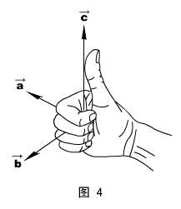
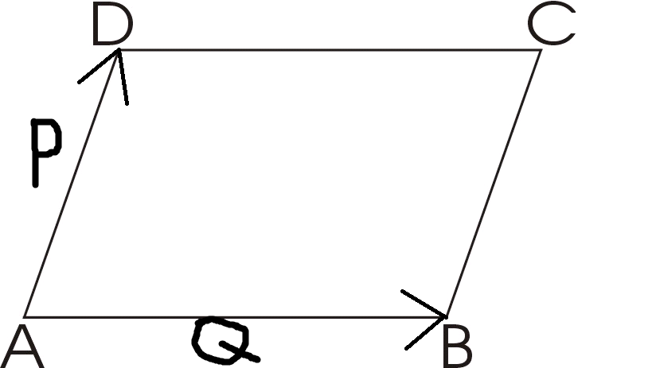
矢量叉积
平行四边形的有向面积
P × Q < 0（Q在P的顺时针）
P × Q > 0（Q在P的逆时针）
P × Q = - ( Q × P )

Slide 8
折线段的拐角
A, B, C
右拐：AB × AC < 0
左拐：AB × AC > 0
共线：AB × AC = 0

Slide 9
点是否在线段上
点(x, y)是否在线段(x1, y1)-(x2, y2)上
向量(x, y)-(x1, y1)要与(x2, y2)-(x1, y1)同向，保证在同一直线上
min(x1, x2) <= x <= max(x1, x2)
Min(y1, y2) <= y <= max(y1, y2)
保证在线段上

Slide 10
判断两线段相交：跨立实验
两线段相交：相互跨立对方
P1P2跨立Q1Q2：Q1P1和Q1P2位于Q1Q2两侧。（Q1Q2×Q1P2与Q1Q2×Q1P1异号）
(上图Q1Q2未跨立P1P2，所以未相交)

Slide 11
判断点在XX中
点是否在矩形中：判断该点在左右边和上下边之间
点是否在圆中：离圆心距离小于等于半径
点在多边形中：射线法

Slide 12
判断点在多边形中：射线法
从该点往一特定方向射出一射线：
与边界交奇数次：在多边形中
与边界交偶数次：不在多边形中

Slide 13
射线法特殊情况
射线与多边形某条边平行
射线经过了多边形某顶点
解决方法：多次随机，直到不出现特殊情况

Slide 14
凸包
给定n个点pi(xi, yi)，找一个面积最小的凸多边形，包含这n个点。
准备工作：
把n个点按x第一关键字，y第二关键字从小到大排序。

Slide 15
凸包算法
维护栈s, 栈顶top
for i = 1 to n
While (top > 1 && s[top – 1], s[top], pi构成的折现不往左拐)
退栈
把pi压入栈中
m:=top
for i = n – 1 downto 1
While (top > m && s[top – 1], s[top], pi构成的折现不往左拐)
退栈
把pi压入栈中
top--; (p1重复，删除)

Slide 16
凸包演示

Slide 17

poj2318
给定一个如上的长方形箱子，中间有n条线段，将其分为n+1个区域，给定m个玩具的坐标，统计每个区域中的玩具个数。
对每个玩具，二分线段下标，判断在线段左边还是右边，找到之后进行统计即可

Slide 18
POJ 3348
题目大意：
一农场主想用牧场上的几颗树作为栏杆将牧场围起来防止牛逃跑，用直线将最外围的栏杆连起来可以围出一个最大面积，已知一头牛想要存活至少需要50平方米的面积。
凸包+面积

Slide 19
求凸包的面积
若求出来的点集为q[1], q[2], …, q[m](=q[1])
O为原点
则凸包面积为有向三角形面积和的绝对值
|Oq[1] × Oq[2] + Oq[2] × Oq[3] … + Oq[m-1]× Oq[m]|/2

Slide 20
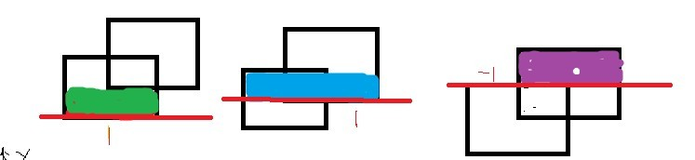
POJ 1151
给你n个矩形，求他们的总面积之和。
扫描线+线段树

Slide 21
面积并：Simpson算法
求f(x)在[a,b]与x轴围成的面积
直线拟合f(x): S=(f(a)+f(b)) * (b-a)/2
Mid = (a + b) / 2
二次曲线拟合：smipson(a, b)=
(f(a)+4*f(mid)+f(b))*(b-a)/6

Slide 22
自适应的simpson算法
double rsimpson(a, b)：
If (abs(simpson(a, mid) + simpson(mid, b)-simpson(a,b))<1e-10)
return simpson(a,b);
Else
return rsimpson(a, mid)+rsimpson(mid,b);

Slide 23
POJ 1151
给你n个矩形，求他们的总面积之和。
自适应simpson算法

Slide 24
补充作业
POJ
2318，1269，1696，3348，1151,
[NOI2005]月下柠檬树（不做强求）

